Slide 1

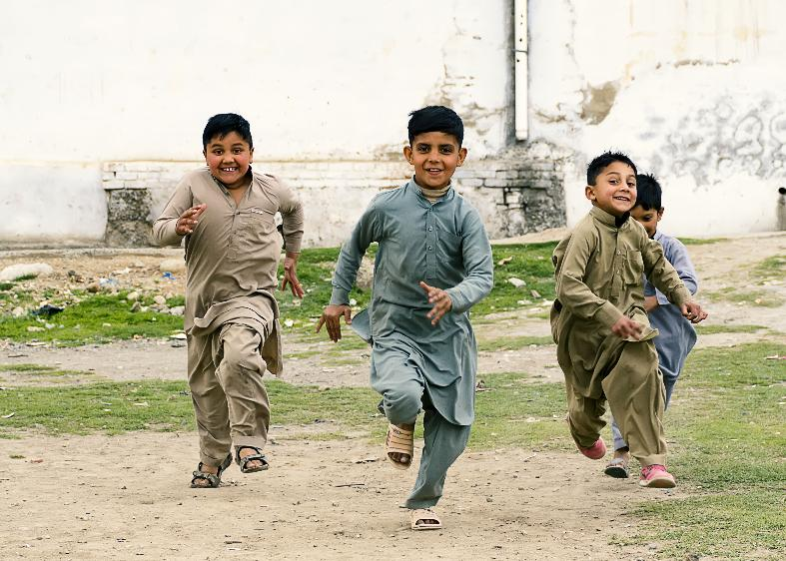
Stop kinderarbeid in Pakistan
Onderwijs opent de deur naar een toekomst zonder schuldslavernij. Wij ondersteunen gezinnen zodat de kinderen naar school kunnen. Helpt u mee?
Geef aan de najaarscollecte van de GZB:

